Slide 1



Information Technology Video Developer Network
https://itvdn.com
PYTHON+SQL:
ЯК ПОЧАТИ ВИКОРИСТОВУВАТИ БД І ПИСАТИ SQL-ЗАПИТИ
Інформаційний відеосервіс для розробників програмного забезпечення
Навчальний центр
інформаційних технологій
Відео курси
з програмування
cbs.com.ua
itvdn.com

Slide 2
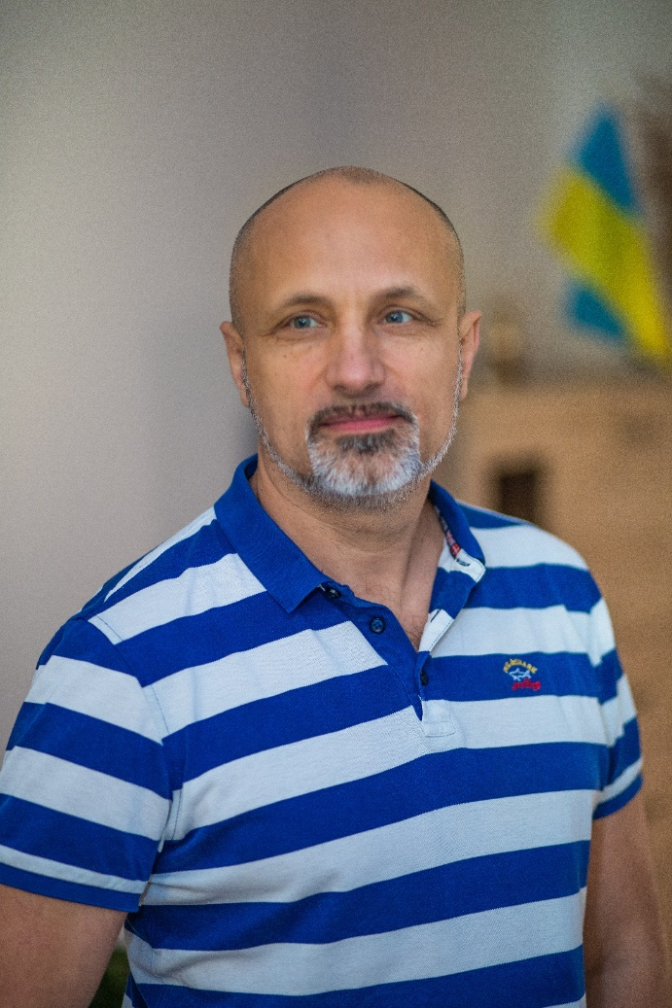


Python+SQL: як почати використовувати БД і писати SQL-запити
Introduction
Костянтин Зівенко
python backend developer in waylight.me
тренер курсу «python developer» в CBS
посилання на профіль тут
посилання на профіль тут
Я – класичний приклад «світчера» (від англ. switch). Приблизно 4,5 роки тому вирішив повністю змінити напрямок діяльності і місце життя. На той час я не мав досвіду написання коду, англійської мови, спеціальних знань.
У мене все вийшло)
Сьогодні – я працюю в IT в якості розробника і ділюсь знаннями з тими хто хоче пройти цей шлях так само, як пройшов його я.
ITVDN
Information Technology Video Developer Network https://itvdn.com

Slide 3
Python+SQL: як почати використовувати БД і писати SQL-запити
План
День 1. Підготовка та перші кроки.
Про вебінар. Цілі, завдання, очікуваний результат. Як працюємо.
Введення в реляційні БД.
Коротко – що таке SQL
SQLite + Python
Проектуємо невелику БД: UML, нормалізація, відношення у таблицях – коротко. Типи даних SQLite. Бібліотека sqlite3 – основи використання.
Створюємо БД: оператори CREATE TABLE, INSERT INTO. Як створити фейкові дані – бібліотека Faker.
Клієнт для керування БД: встановлюем та налаштовуєм Dbeaver.
День 2. Робота з БД – основні SQL-запити.
Прості запити з SELECT (DISTINCT, COUNT, WHERE, AND, OR BETWEEN, IN\NOT IN, ORDER BY, LIKE, MIN\MAX\AVG, UNION\INTERSECT\EXCEPT)
JOIN ()
Підзапити (WHERE EXIST, ANY\ALL квантіфікатори)
Що далі? (
Ви отримали БД, базові навички і приклали роботи. Не зупиняйтесь!
На що хватає ціх знань студентам, які проходять наш курс.
ITVDN
Information Technology Video Developer Network https://itvdn.com

Slide 4
Python+SQL: як почати використовувати БД і писати SQL-запити
Про вебнар: мета, завдання, очікуваний результат. Як працюємо.
Чому саме це тематика?
Що очікувати від вебінара слухачам?
Як ми працюємо
Порядок подачі матеріалу (Презентація. Матеріали в репозиторії. .ipnb файл як конспект лекцій. Як працювати з GIT і GitLab – тиць тут)
Порядок відповіді на виникаючи питання – чому я буду мінімально відповідати на питання в чаті і буду намагатись максимально відповідати на питання в коментарях під відео (створюємо можливість для тих – хто не може дивитись в онлайні, тримаємо графік) . Перед тим як писати питання – прочитайте написані раніше, можливо там вже є відповідь.
Посилання на репозиторій де будуть ВСІ матеріали вебинару – будуть закріплені під відео.
За результатами вебінару ви отримаєте:
Презентацію з матеріалами
БД з якою зможете експерементувати і тренуватись.
Інтерактивний конспект лекцій – де написаний код для всіх кроків докладно пояснено і може бути запущений вами.
Мої відповіді на питання написані під відео.
ITVDN
Information Technology Video Developer Network https://itvdn.com

Slide 5
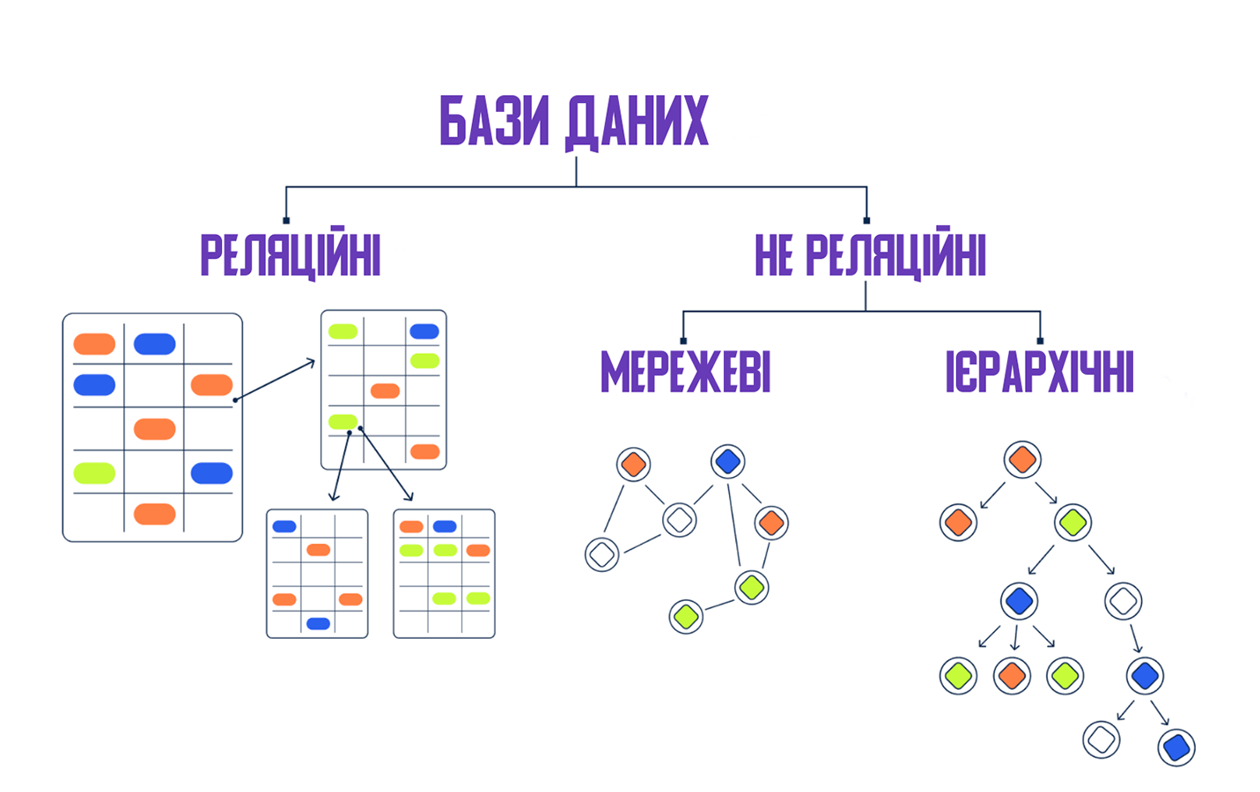
Python+SQL: як почати використовувати БД і писати SQL-запити
Введення в реляційні бази даних.
Система управління базами даних (СУБД. СКБ, англ. Database Management System, DBMS ) – комплекс програмних засобів для керування даними.
База даних (БД, DataBase) – це набір взаємно пов’язаних даних.
СУБД – відповідає за підтримку мови БД, організацію створення БД, внесення даних, збереження, маніпулювання даними, оптимізацію процесів роботи з даними й т. ін.
ITVDN
Information Technology Video Developer Network https://itvdn.com

Slide 6
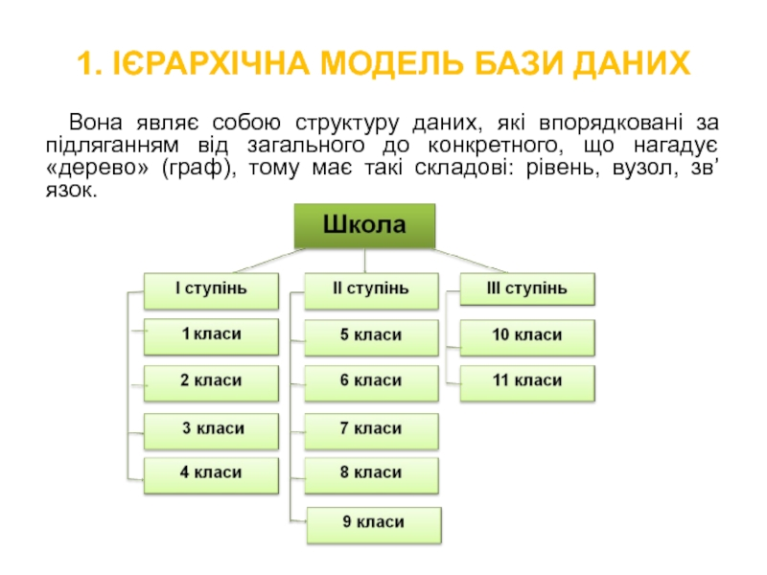
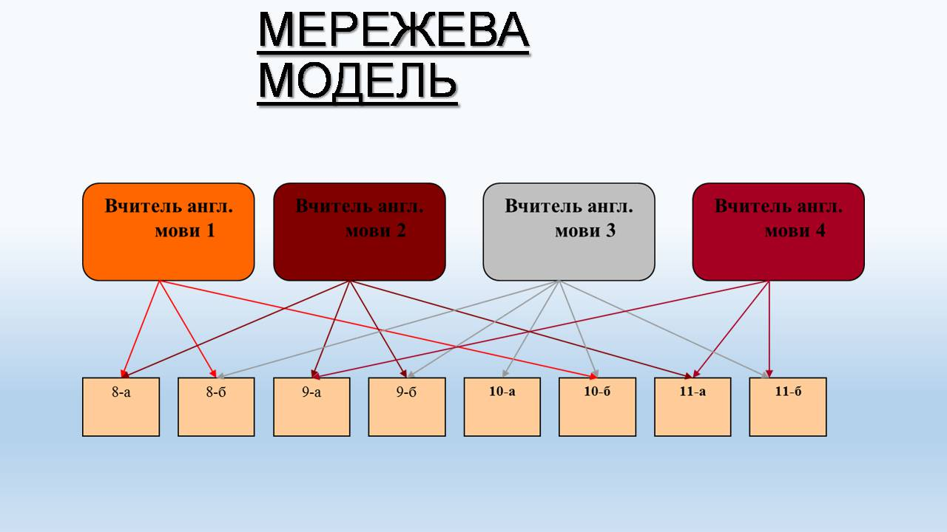
Python+SQL: як почати використовувати БД і писати SQL-запити
Введення в реляційні бази даних.
Не реляційні СУБД з’явилися дуже давно – і з деякими ви напевне знайомі. Приклад ієрархічної організації даних – каталог звичайної бібліотеки (докладніше – тиць тут)
Мережева модель даних – розвиток ієрархічної моделі. Відмінність – вузол може бути нащадком не одного предка, а будь-скількох. Це не каша, а досить складна і сувора математична теорія, доречі ☺ (докладніше – тиць тут)
ITVDN
Information Technology Video Developer Network https://itvdn.com

Slide 7
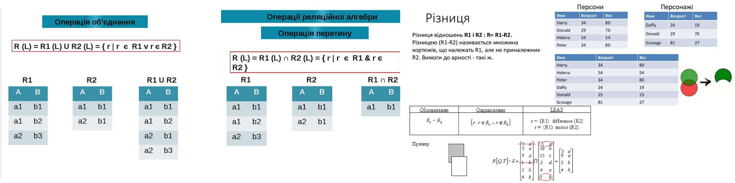
Python+SQL: як почати використовувати БД і писати SQL-запити
Введення в реляційні бази даних.
Але сьогодні ми розмовляємо про реляційні бази даних.
Теоретичною базою реляційних СУБД є реляційна алгебра.
Досить проста презентація, яка демонструє базові інструменти – тут.
Лекція про множини і операції з ними в Python, яка нагадає Вам роботу дуже схожих операцій – доступна на каналі CodeUA тут. Дивіться останню чверть лекції.
ITVDN
Information Technology Video Developer Network https://itvdn.com

Slide 8
Python+SQL: як почати використовувати БД і писати SQL-запити
Введення в реляційні бази даних.
Реляційна алгебра визначає комплекс операцій з відношеннями (таблицями): поєднання, різницю, перетин, додаток …
Всі ці операції можуть бути виражені через мову програмування SQL, що ми і будемо з Вами вчитись робити.
Термінологія:
Сутність – те, що ми описуємо (якийсь конкретний товар, якась конкретна людина, замовлення і т.ін.)
Таблиця (відношення) – це множина якихось сутностей
Стовпчик таблиці – атрибут – один з параметрів описуємої сутності
Рядок таблиці (запис, кортеж) – набір атрибутів з конкретними значеннями
Фінальний набір – результат SQL запиту. Це завжди таблиця (навіть коли результат – одне просте число)
Таблиці (стовпці – атрибути, рядки – сутності (дані), шапка таблиці – імена атрибутів)
ITVDN
Information Technology Video Developer Network https://itvdn.com

Slide 9
Python+SQL: як почати використовувати БД і писати SQL-запити
Введення в реляційні бази даних.
Коротко – що таке SQL
SQL – спеціалізована непроцедурна мова програмування.
SQL стандартизований. Діючий на сьогодні стандарт – ANSI SQL-92. Як правило, різні БД підтримують цей стандарт і додають свої розширення (свій діалект).
Складається з декількох груп операторів:
DDL (Data Definition Language) – CREATE, DROP, ALTER
DML (Data Manipulation Language) – SELECT, INSERT, UPDATE, DELETE
TCL (Transaction Control Language) – COMMIT, ROLLBACK, SAVEPOINT
DCL (Data Control Language) – GRANT, REVOKE, DENY
ITVDN
Information Technology Video Developer Network https://itvdn.com

Slide 10

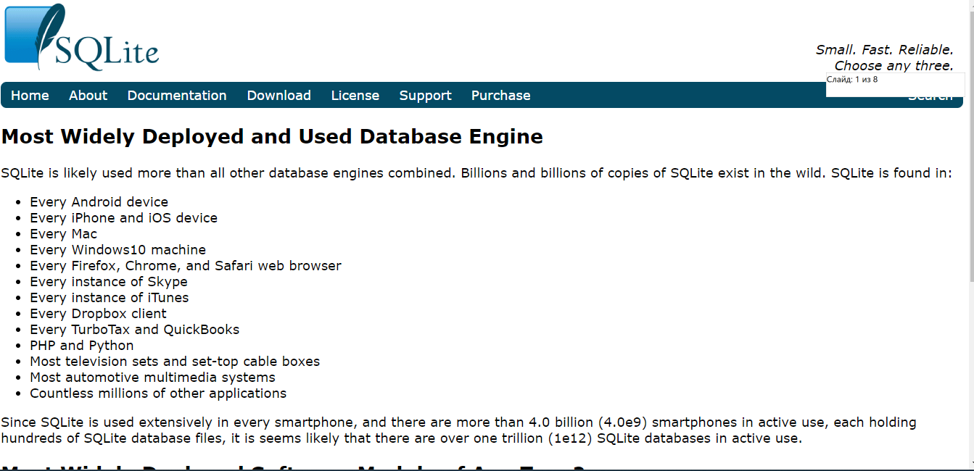
Python+SQL: як почати використовувати БД і писати SQL-запити
Введення в реляційні бази даних.
Світ SQL баз даних – досить широкий і неоднорідний
За архітектурою побудови:
Вбудовані (SQLite, …)
Клієнт-серверні (PostgreSQL, MySQL, …)
Файл-серверні (Microsoft Access, …)
Приклади популярних клієнт-серверних СУБД:
MySQL
PostgreSQL
Oracle
MS SQL
MariaDB
ITVDN
Information Technology Video Developer Network https://itvdn.com

Slide 11

Python+SQL: як почати використовувати БД і писати SQL-запити
Python + SQLite.
Передумови для роботи:
Далі ми, нарешті, перейдемо до написання коду)
Ми будемо це робити у блокноті jupyter
Це зручно для лекцій і презентацій і вам у репозиторії буде доступний цей блокнот – сформований як конспект лекції – з усіма текстовими поясненнями і кодом, який ви можете запустити.
Я буду робити це використовуючи IDE PyCharm Professional Edition, це доступно, також, у Visual Studio Code. Якщо ви не хочете або не можете встановлювати IDE, ви можете використовувати cloud-середовище від Google Colab
В будь-якому разі, для отримання повної функціональності від цього конспекта Вам необхідно встановити залежності – які описані у файлі requirements.txt.
ITVDN
Information Technology Video Developer Network https://itvdn.com

Slide 12
Python+SQL: як почати використовувати БД і писати SQL-запити
Python + SQLite.
Яку БД ми сьогодні робимо:
Ми створимо невелику БД, як досить часто роблять в прикладах – програми соціальної мережи. Ми маємо користувачів (users) із своїми атрибутами. Користувачі можуть писати пости (posts), які також мають свої атрибути, та можуть писати коментарі до постів (comments). Користувачі, також, можуть ставити лайки постам, які їм сподобались (likes). У користувачів є атрибут, якого може бути декілька варіантів – emails. Так як їх може бути декілька – ми винесли їх в окрему таблицю.
Я сьогодні буду оминати таку тему як «нормалізація бази даних» - в межах короткого курсу це досить важко викласти. Розумійте нормалізацію як процес розділення складних таблиць на більш прості таблиці з утворенням зв’язків між простими таблицями. Такі дії дозволяють СУБД контролювати цілістність даних і уникати колізій. А також мати дані у більш компактному форматі. Це робиться на базі абсолютно чітких математичних правил і визначень – фле досить зрозумілих і логічних, якщо вникнути.
Докладніше про це математичною мовою тут.
Докладніше про це простішою мовою – тут.
Я дуже поверхнево торкнусь сьогодні деяких понять – цілістність даних, зв’язки між таблицями – що дасть Вам розуміння про що це взагалі. Ми будемо говорити про це на практиці – створюючи нашу БД.
ITVDN
Information Technology Video Developer Network https://itvdn.com

Slide 13
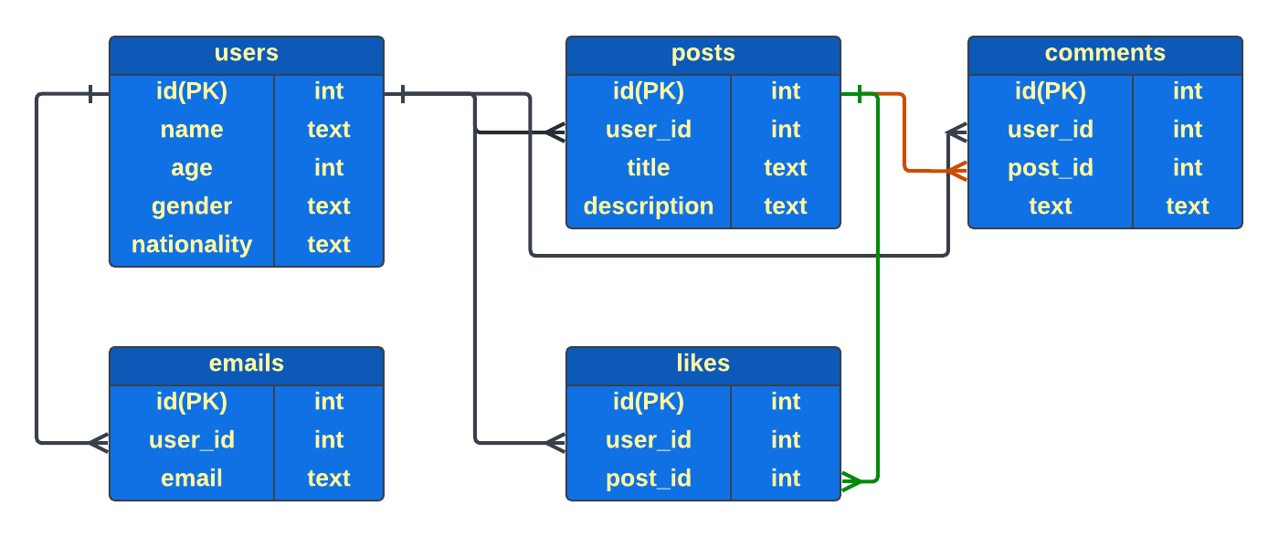
Python+SQL: як почати використовувати БД і писати SQL-запити
Python + SQLite.
ER-діаграма нашої БД:
Ви бачите ER-діаграму нашої БД. Докладніше про правила складання таких діаграм – тут.
Про «зв’язки між таблицями». Існує декілька:
«один до одного»
«один до багатьох»
«багато до багатьох»
Розберемо зв’язки в нашій БД:
Таблиці users і posts матимуть відношення «один до багатьох» - так як один користувач може написати багато публікацій. Подібним чином один користувач може зробити багато коментарів в одна публікація може мати декілька коментарів. Тобто таблиці users і posts матимуть зв’язки «один-до-багатьох» із таблицею «comments». Така ж ситуація з likes таблицею. Окрім цього, ми зауважили на початку що один користувач може мати декілька e-mail, тобто зв’язок між users та emails – також «один до багатьох».
ITVDN
Information Technology Video Developer Network https://itvdn.com

Slide 14


Python+SQL: як почати використовувати БД і писати SQL-запити
Python + SQLite.
Працюємо з SQLite (модуль sqlite3, intro_in_SQL_and_SQLoie.ipynb – в репозиторії)
Ствоюємо БД і підключаємось
Створюємо таблиці, обмеження і коротко про цілістність даних
Наповнюємо таблицю даними, модуль Faker
Dbeaver - це клієнтська програма для управління базами даних (БД). Воно використовує програмний інтерфейс JDBC для взаємодії з реляційними базами даних через драйвер JDBC
Ми будемо його викристувавати і взагалі – це зручний інструмент для роботи з різноманітними базами даних, який (або подібний) необхідно мати під рукою. Скачати можно тут.
ITVDN
Information Technology Video Developer Network https://itvdn.com

Slide 15
Python+SQL: як почати використовувати БД і писати SQL-запити
Домашнє завдання після першого дня:
Відтворити у себе локально весь процес з jupyter ноутбука – intr0_in_SQL_and_SQLite.ipynb. Можливий варіант дій:
Клонувати собі репозиторій
Встановити залежності
Пройти по конспекту
Встановити Dbeaver і підключитись до створеної БД.
Спробувати написати до створених таблиць запит SELECT * FROM <table_name>;
ITVDN
Information Technology Video Developer Network https://itvdn.com

Slide 16
Тема вебінару
Q&A
ITVDN
Information Technology Video Developer Network https://itvdn.com

Slide 17
Python+SQL: як почати використовувати БД і писати SQL-запити
День 2. Робота з БД – основні SQL-запити.:
Повна виборка: SELECT * FROM <table_name>;
Виборка конкретних атрибутів: SELECT <atr_1>, <atr_2>, …, <atr_n> FROM <table_name>;
Прості операції (+ - * /). Вбудовані функції.
DISTINCT
COUNT
WHERE
AND, OR
BETWEEN
IN, NOT IN
ORDER BY
MIN, MAX, AVG
LIKE
GROUP BY
JOIN
INNER JOIN
LEFT JOIN, RIGHT JOIN
FULL JOIN
Основна частина матеріалу і прикладів для цієї частини вебінару має прикладний характер і максимально ефективність досягається при практичному виконання разом з викладачем, а потім самостійно. Тому весь цей матеріал зосереджений у конспекті лекції – intro_in_SQL_and_SQLite.ipynb
Запрошую перейти)
ITVDN
Information Technology Video Developer Network https://itvdn.com

Slide 18

Інформаційний відеосервіс для розробників програмного забезпечення
Навчальний центр
інформаційних технологій
Відео курси
з програмування
cbs.com.ua
itvdn.com
ITVDN
Information Technology Video Developer Network https://itvdn.com

